Slide 1
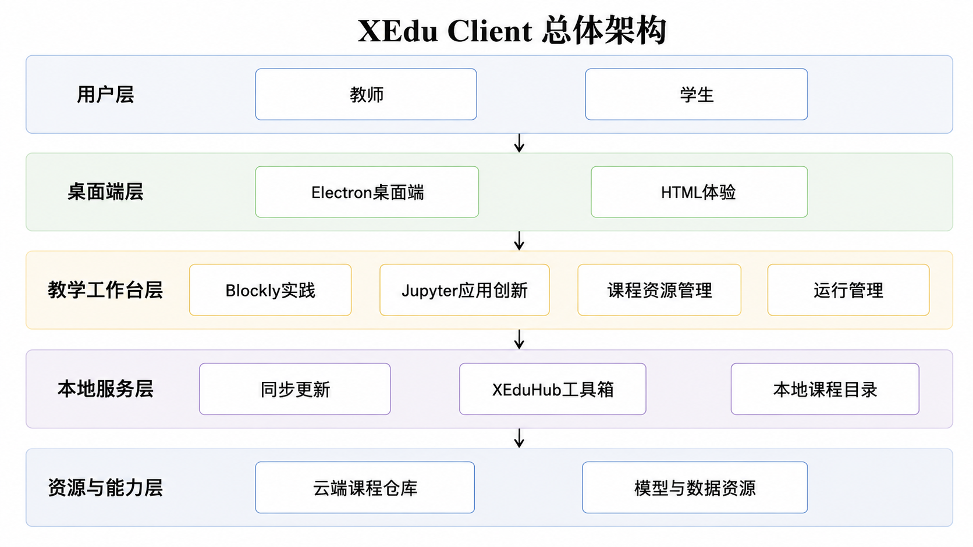
XEdu Client
面向课堂实验的 Jupyter + Blockly 一体化人工智能学习工具
创AI案例 · 人工智能学习工具 · 初中人工智能通识课
【待补】封面信息
作者：[待填写]
单位：[待填写]
应用学校/班级：[待填写]
实验环境承载
学习主线
XEduHub工具箱
课程共建更新
创AI案例 · XEdu Client

Slide 2
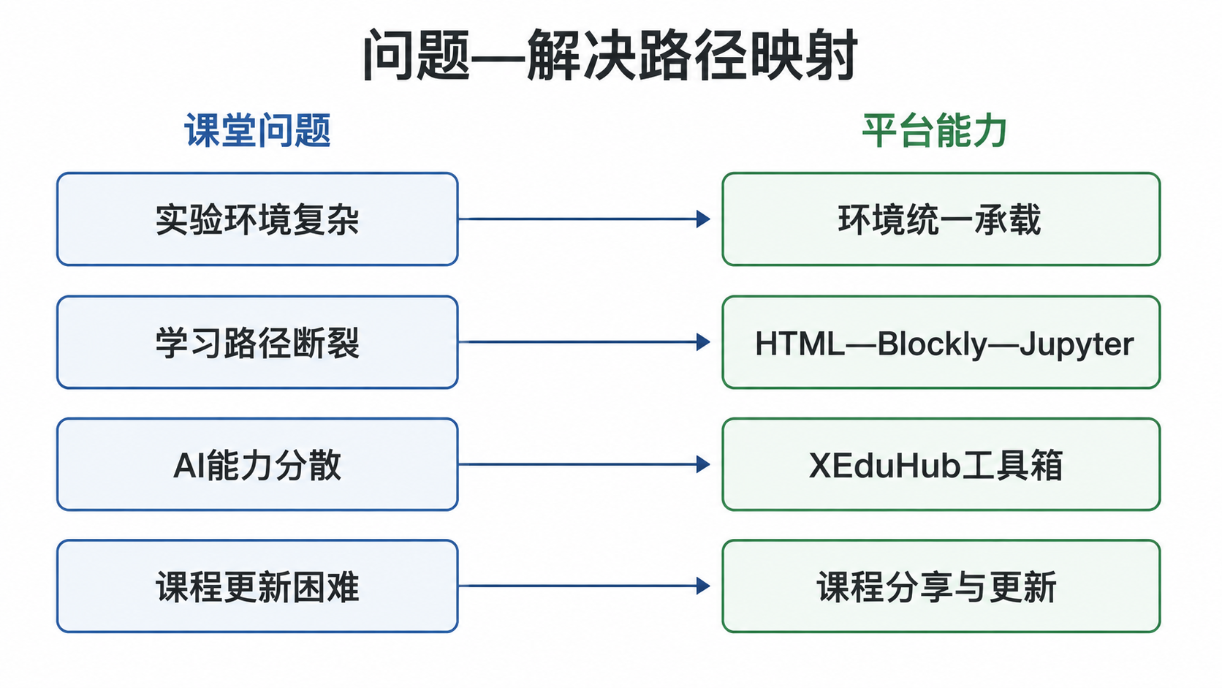
01
为什么需要平台化实验环境
四类课堂问题对应四类平台能力
核心判断
环境、工具、资源分散，课堂进入成本高
讲解、积木、代码之间缺少连续路径
课程需要共享、复用、持续更新
案例定位
不是单点工具
而是课堂实验平台
创AI案例 · XEdu Client

Slide 3
02
总体架构：桌面端 + 本地服务 + 课程资源
用统一工作台承载人工智能实验环境
架构要点
Electron 提供桌面端入口
HTML / Blockly / Jupyter 形成教学工作台
XEduHub、课程目录、云端仓库支撑平台化扩展
创AI案例 · XEdu Client

Slide 4
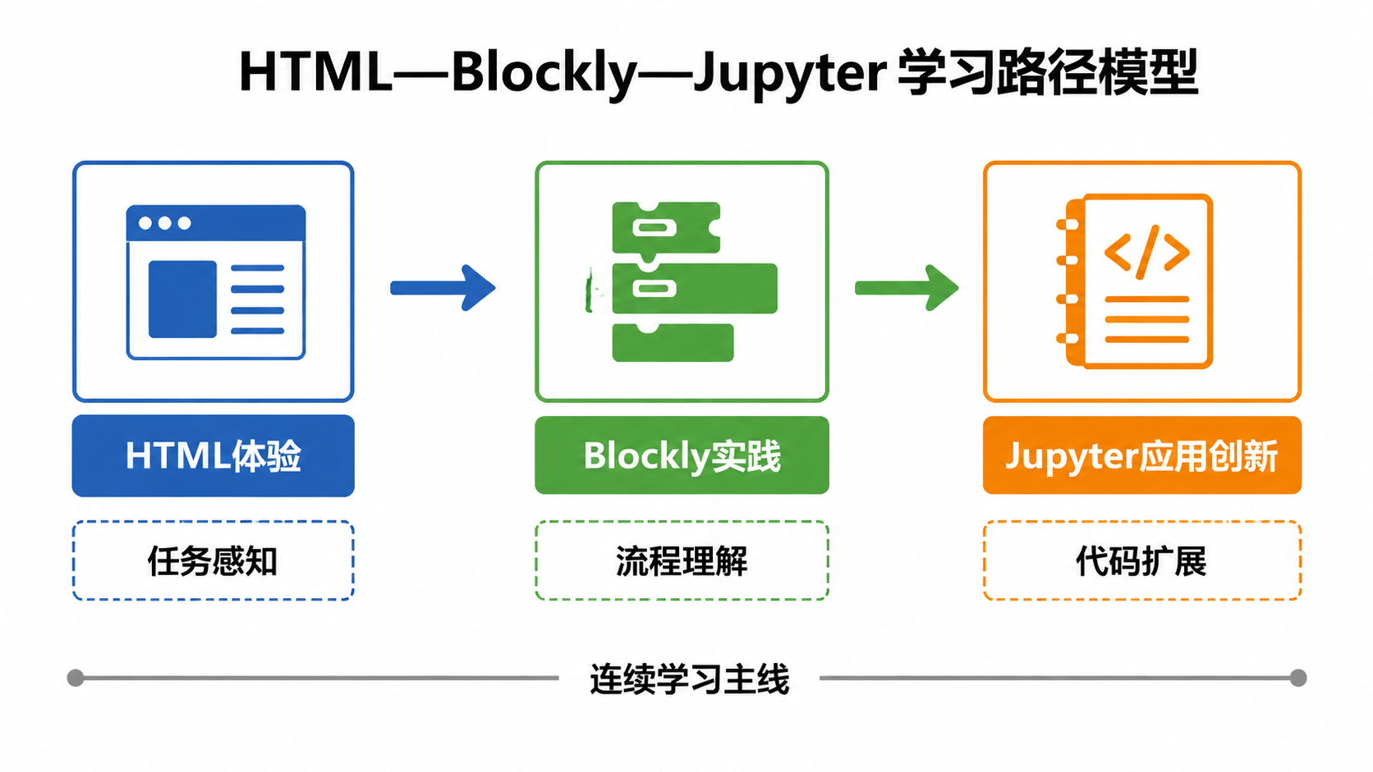
03
学习主线：HTML—Blockly—Jupyter
不是三个入口并列，而是体验、实践、应用创新的递进路径
课堂价值
HTML：任务情境与问题感知
Blockly：低门槛理解检测—裁剪—分类流程
Jupyter：阅读代码、修改参数、复现实验
创AI案例 · XEdu Client

Slide 5
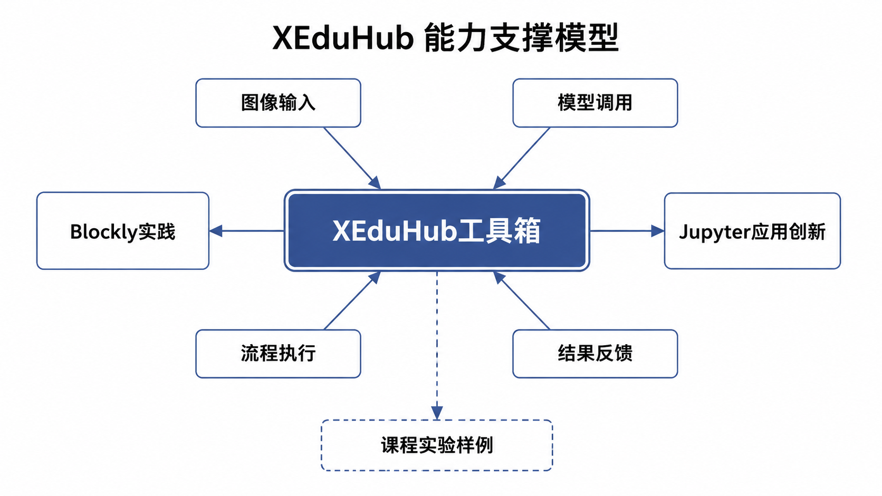
04
XEduHub：人工智能实验能力底座
把输入、模型、流程和结果从零散脚本中抽象出来
工具箱作用
同时支撑 Blockly 与 Jupyter
沉淀可复用 AI 实验能力
便于后续扩展更多课程样例
创AI案例 · XEdu Client

Slide 6
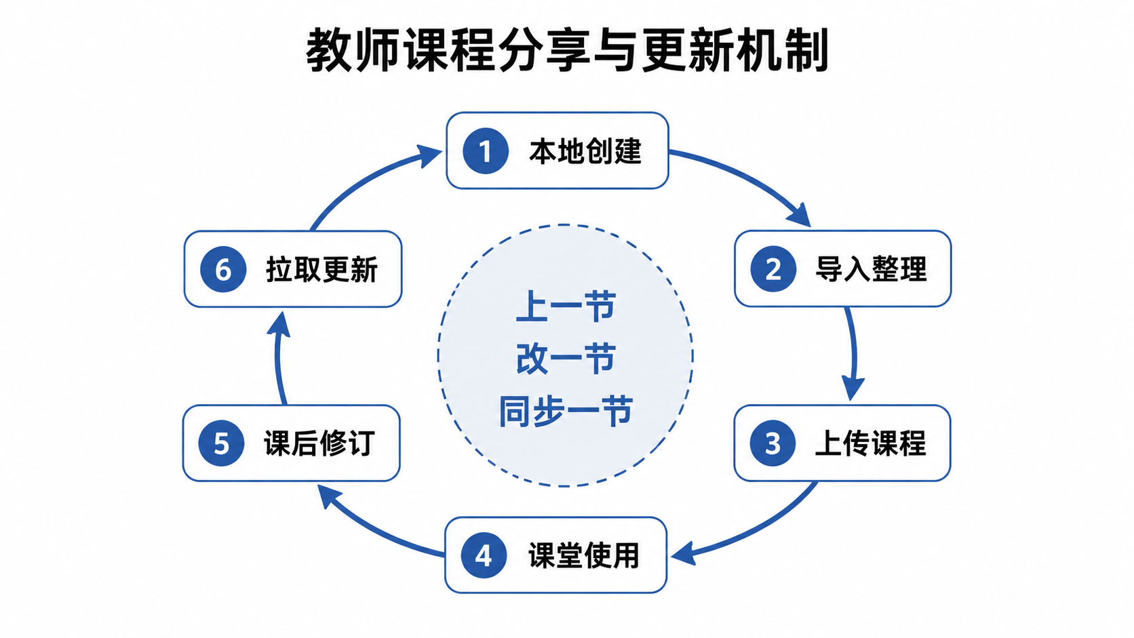
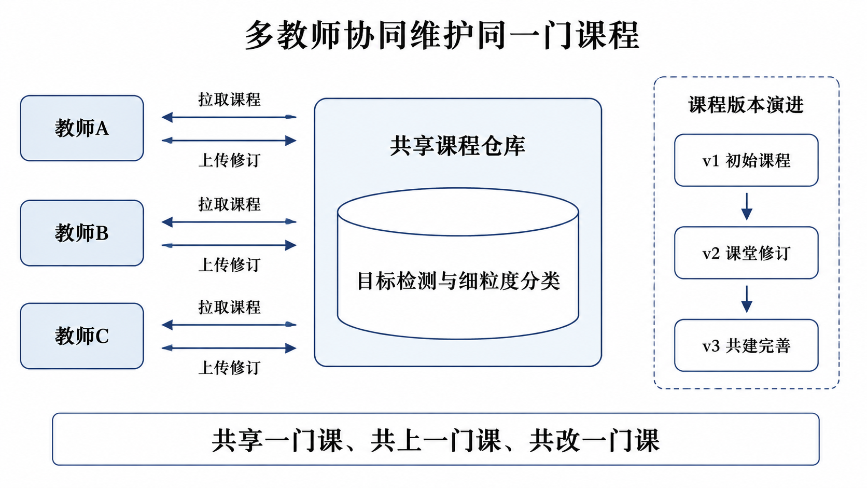
05
课程资源：从个人文件夹到可迭代资产
上一节、改一节、同步一节
【待补】真实共建证据
共同维护教师人数：[待填写]
课程版本/更新记录截图：[待补]
共享课程仓库或课程列表截图：[待补]
协同机制
支持多教师围绕同一门课共同维护
课程可拉取、修订、上传、形成版本演进
教研组可共享一门课、共上一门课、共改一门课
创AI案例 · XEdu Client

Slide 7
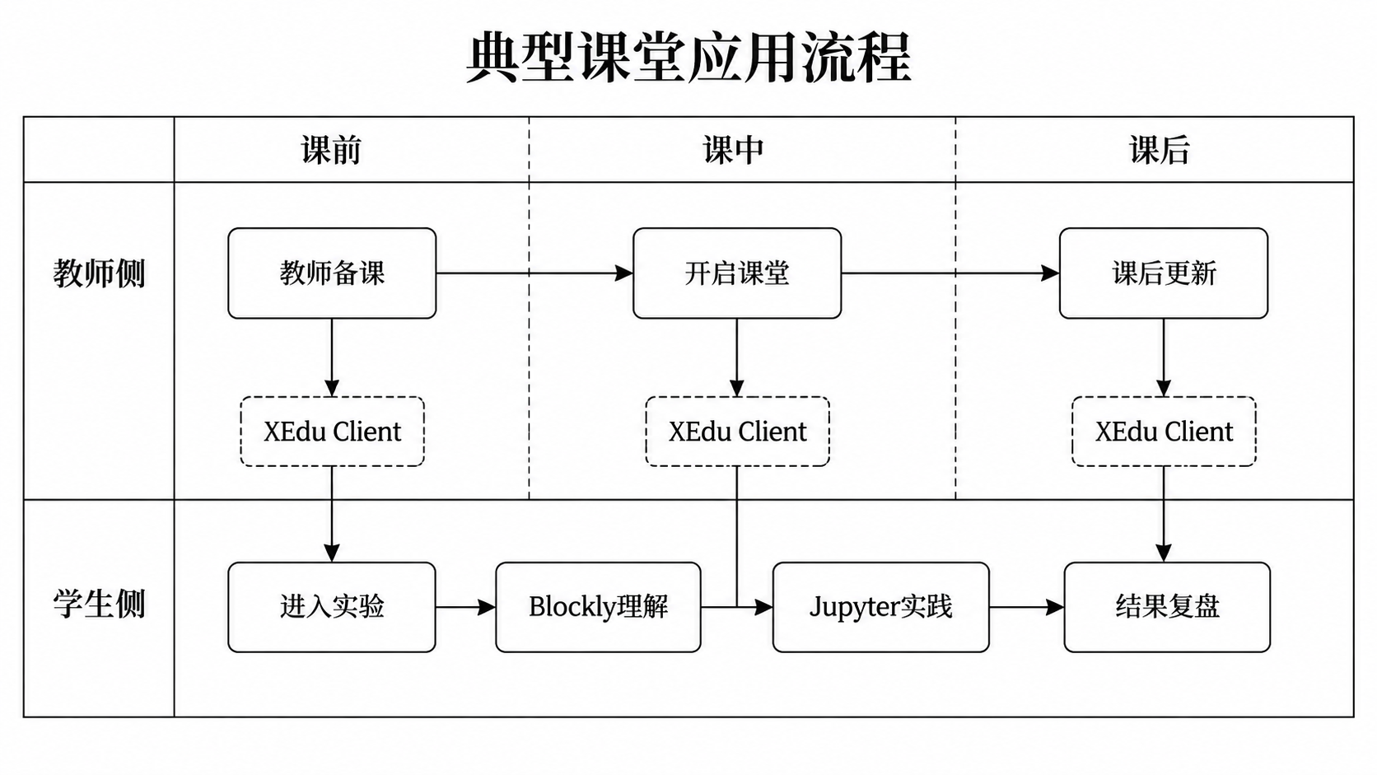
06
典型课堂应用流程
教师侧与学生侧在同一平台完成课前、课中、课后闭环
实施路径
课前：教师组织课程资源
课中：学生进入实验，完成 Blockly 与 Jupyter 实践
课后：教师更新课程，沉淀后续班级可复用资源
【待补】课堂应用数据
应用学校：[待填写]
班级/人数：[待填写]
实施课时：[待填写]
创AI案例 · XEdu Client

Slide 8
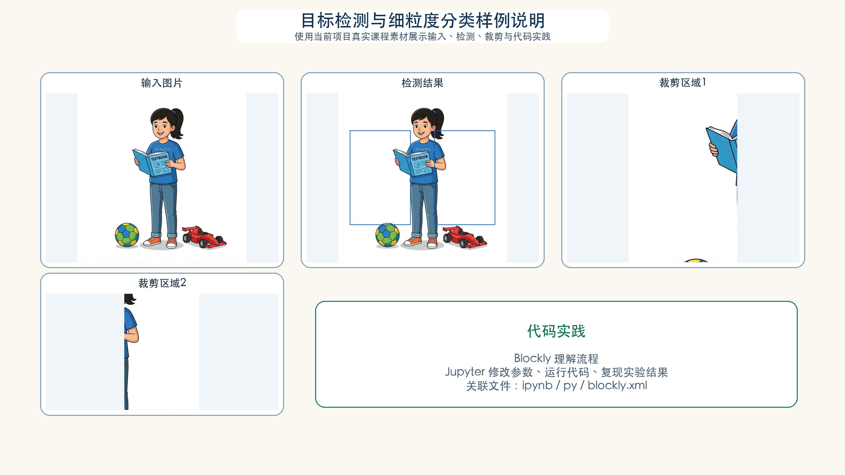
07
样例任务：目标检测与细粒度分类
用真实课程素材展示输入、检测、裁剪和代码实践链条
证据补充
演示主线固定为 01_目标检测与细粒度分类
从 Blockly 流程理解过渡到 Jupyter 代码复现
后续可补课堂照片、学生作品、AI 辅助开发证据
【待补】真实素材替换
Blockly 截图：[待补]
Jupyter 运行截图：[待补]
学生作品/结果图：[待补]
创AI案例 · XEdu Client

Slide 9
08
应用成效与创新总结
降低门槛、增强连续性、提升课程复现与共建能力
应用成效
学生侧：先理解流程，再进入代码，降低人工智能实验起步门槛
教师侧：减少环境切换与文件寻找，把课堂时间还给任务探究
课程侧：资源可共享、可修订、可同步，支持教研组共同维护同一门课
核心创新
创新一：HTML—Blockly—Jupyter 连续学习主线
创新二：XEduHub 统一实验能力底座
创新三：面向教师的课程分享与共同维护机制
提交前证据位
待补：应用学校、班级数量、学生人数、课时数
待补：国产 AI 工具名称、提示词、对话截图
待补：课堂照片、学生作品、反馈摘录
【待补】必须补齐后再提交
课堂照片：避免学生正脸
国产 AI 工具与提示词截图
真实反馈或学生作品
创AI案例 · XEdu Client

Slide 10
谢谢观看
XEdu Client：面向课堂实验的 Jupyter + Blockly 一体化人工智能学习工具
创AI案例 · 人工智能学习工具
创AI案例 · XEdu Client

